Slide 1
Generalforsamling d. 31. maj 2021 Erhvervssammenslutningen
Generalforsamling 2020 Erhvervssammenslutningen

Slide 2
Program
Kl. 15:00 Registrering, fremvisning af coronapas og netværk – med afstand og brug af
mundbind, når du står og går.
Kl. 15:30 Velkommen ved Bo Kristiansen, formand for Erhvervssammenslutningen
Kl. 15:32 Generalforsamling
Kl. 16:15 Kent Max Magelund, Borgmester i Brøndby Kommune
Kl. 16:25 Uddeling af Erhvervsprisen
Pause
Kl. 16:50 Victor Feddersen – Vinderteams
Kl. 17:50 Lækker Tapas anretning

Slide 3
Agenda for generalforsamlingen
Pkt. 1 Valg af dirigent
Pkt. 2 Formandens beretning
Pkt. 3 Forelæggelse af det reviderede regnskab for 2020
Pkt. 4 Forelæggelse af budget for 2022 samt medlemskontingent for 2022
Pkt. 5 Indkomne forslag
Pkt. 6 Valg af bestyrelsesmedlemmer og suppleanter
Pkt. 7 Valg af revisor
Pkt. 8 Eventuelt

Slide 4
Pkt. 1 - Valg af dirigent

Slide 5
Generalforsamling 2020
Formandens beretning for 2020

Slide 6
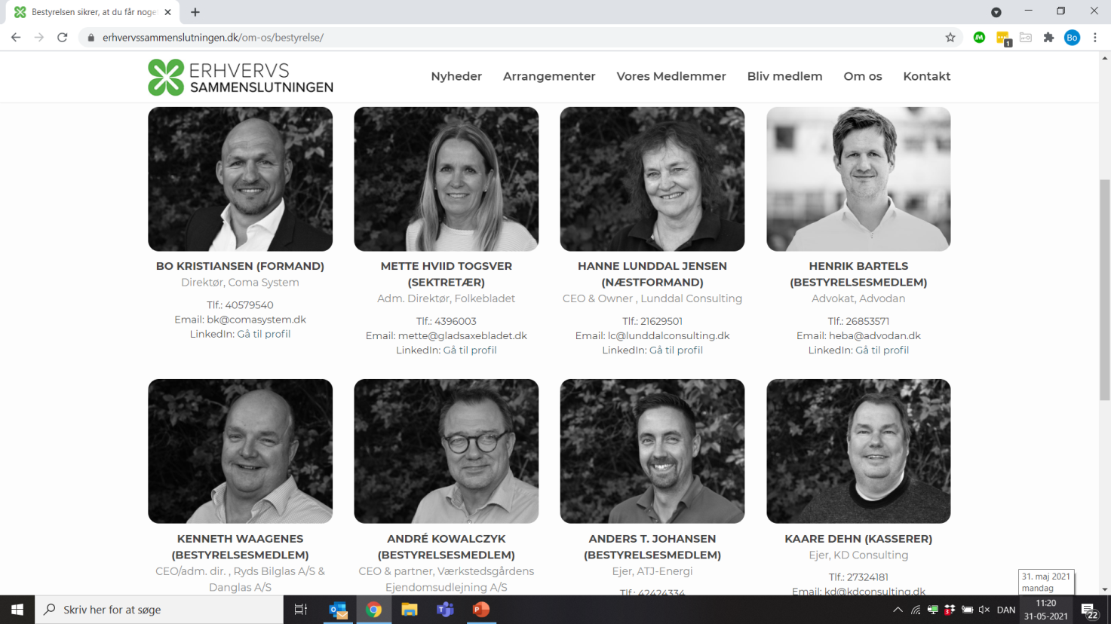
PRÆSENTATION bestyrelsen
Sekretariatet: Michael Odsgard – Kommunikation/Web Charlotte Truelsen - Medlemsambassadør

Slide 7
Nuværende antal medlemmer
189
Notes:
Det vigtigste af alt og alle optimeringer, der sker gennem blandt andet hjemmesiden er selvfølgelig til fordel for vores i alt 245 medlemmer, der pr. dags dato har et medlemskab hos Erhvervssammenslutningen.

Slide 8
Arrangementer 2020
I 2020 afholdte Erhvervssammenslutningen 12 arrangementer:
7 netværksmøder
1 virksomhedsbesøg
1 foredrag
1 generalforsamling
1 Prisuddeling med foredrag (Brian Mikkelsen)
1 nytårstaffel (Mia Wagner)
Nye Tiltag:
Walk And Talk (Vallensbæk havn)
Online møde

Slide 9
Målsætning for 2020
Flere medlemmer
Tiltrækning af nye virksomheder/brancher/størrelser
Bredere aktivitetsniveau
Større tilknytning til kommuner og medlemmer
Aktionplan for opnåelse af mål:
Nye typer af møder / nye målgrupper
Sparringsnetværk
Brancheorienteret netværk
Sociale arrangementer
Kampagner
Direct mail ved foredrag, Sparrings- og branche netværk
Sociale medier – Facebook og Linkedinn
Innovative netværksmøder med og uden indlægsholder
Tættere dialog og involvering med kommunerne

Slide 10
Aktiviteter 2021
COVID-19 FORTSATTE IND I 2021
3 aflyste arrangementer
Borgmesterrunden
Nytårstaffel
Fysisk netværksmøder
16 gennemførte online møder i januar – april (ugens gæst)
Magisk online bingo
Digitaliseringsforløb for detailbranchen – EU-støttet projekt
Walk And Talk – 1. fysiske netværksmøde 2021
Introduktionsmøder til workshop om Ledelse og Sparring

Slide 11
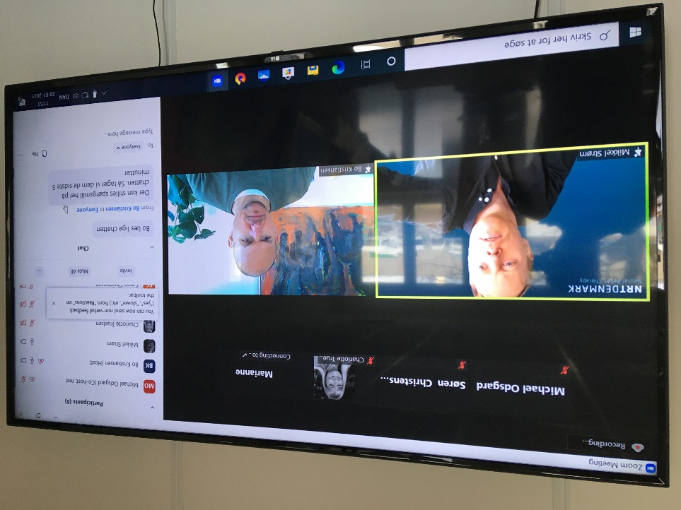
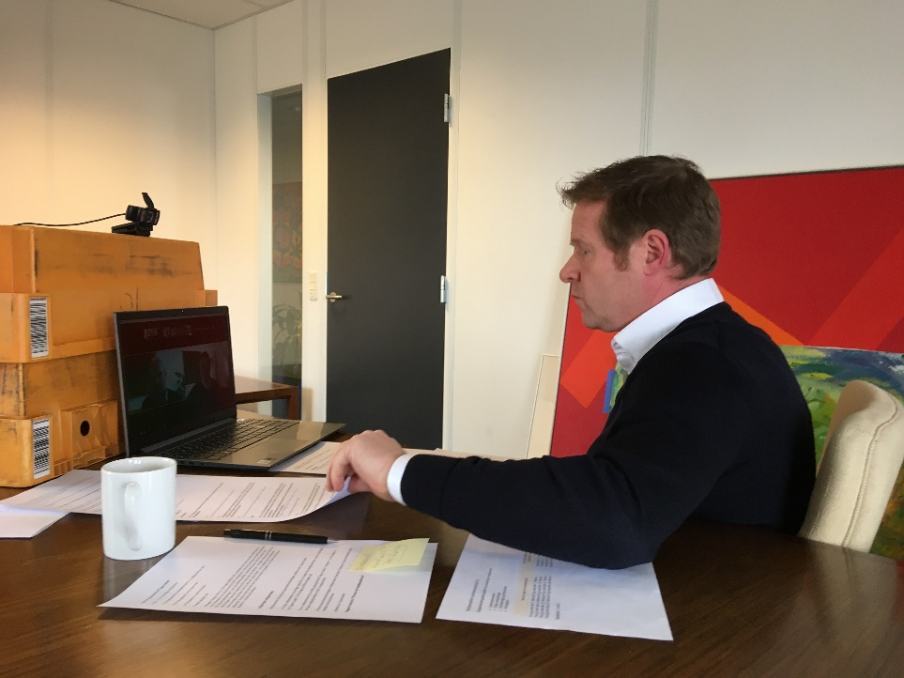
Aktiviter 2021
ONLINEMØDER – UGENS GÆST

Slide 12
Aktiviter 2021
COVID-19 FORTSATTE IND I 2021
3 aflyste arrangementer
Borgmesterrunden
Nytårstaffel
Fysisk netværksmøde
16 gennemførte online møder i januar – april (Ugens gæst)
Magisk online bingo
Digitaliseringsforløb for detailbranchen – EU-støttet projekt
Walk And Talk – 1. fysiske netværksmøde 2021
Introduktionsmøder til workshop om Ledelse og Sparring

Slide 13
Aktiviter 2021
AKTIVITETER FREM TIL SOMMERFERIEN
4. JUNI 2021 - Virksomhedsbesøg hos Årets Erhvervsvirksomhed 2020
Flexkapacitet – Helene Koers
17. JUNI 2021 - Sådan bliver kommunernes indkøbsopgaver udbudt!
Vallensbæk Rådhus
29. JUNI 2021 - FOREDRAG – Jens Romundstad
Scandic Glostrup

Slide 14
Regnskaber og budget
Pkt. 3

Slide 15
Årsrapport Erhvervssammenslutningen 2020
Resultatopgørelse for perioden 1. januar – 31. december

Slide 16
Specifikation
Generalforsamling, medlemsmøder m.m
Foredrag/arrangementer | 50.503
Fortæring medlemsarragementer | 41.722
Facilitator:
Bo Kristiansen, COMAsystem | 24.000
Markedsføring, hjemmeside, kommunikation, sociale medier m.m.
Michael Odsgard, Odsgard Reklame | 219.551
Administration, medlemspleje, arrangør/ambassadør
Charlotte Truelsen, Clunz | 60.313
Bogholderi
Timegruppen | 25.725
Ny bogholder | 7.600
Diverse: telefon, IT, gebyr | 15.549

Slide 17
Årsrapport Erhvervssammenslutningen 2020
Balance 31. december

Slide 18
Årsrapport Erhvervsprisen 2020
Resultatopgørelse for perioden 1. januar - 31. december

Slide 19
Årsrapport Erhvervsprisen 2019
Balance 31. december

Slide 20
Pkt. 4 - Budgetoversigt
2021 & 2022
 | GVBA budget
 | Budget | Budget
 | 2021 | 2022
Indtægter
Kontingent | 400 | 400
Formueafkast | 5 | 10
Bidrag fra 4 kommuner | 200 | 200
Indtægter i alt | 605 | 610
Udgifter
Tilskud til møder og genf. | 200 | 300
Sekretariatsomk. | 400 | 400
IT omk. | 25 | 20
Øvrige omk. | 5 | 5
Netværksdrift | 75 | 75
Udgifter i alt | 705 | 800
Resultat | -100 | -190

Slide 21
Pkt. 4 - Forslag til kontingent 2022
2000 kr. eksklusiv moms for et medlemskab i Erhvervssammenslutningen:

Slide 22
Pkt. 5 - Indkomne forslag
Ingen indkomne forslag

Slide 23
Pkt. 6 - Valg af bestyrelsesmedlemmer og suppleanter
Følgende bestyrelsesmedlemmer er på valg:
Mette Hviid Togsverd (trukket sig fra bestyrelsen)
Hanne Lundahl Jensen(modtager ikke genvalg)
Kenneth Waagenes(modtager genvalg)
André Kowalczyk(modtager genvalg)
Nye kandidater som har meldt sig inden generalforsamlingen:
Hellebeth Hansen(Livstilscenter for krop og sjæl)
Britt Thomsen(HR-administration)
Valg af suppleanter – opstillede kandidater
Helle Groth Christensen(TimeLaw Advokater)

Slide 24
Pkt. 7 – valg af revisor
Erhvervssammenslutningens nuværende statsautoriseret revisor - Hans Munkebo
modtager genvalg.

Slide 25
Pkt. 8 - Eventuelt

Slide 26
- Generalforsamlingen er slut!

